Slide 1
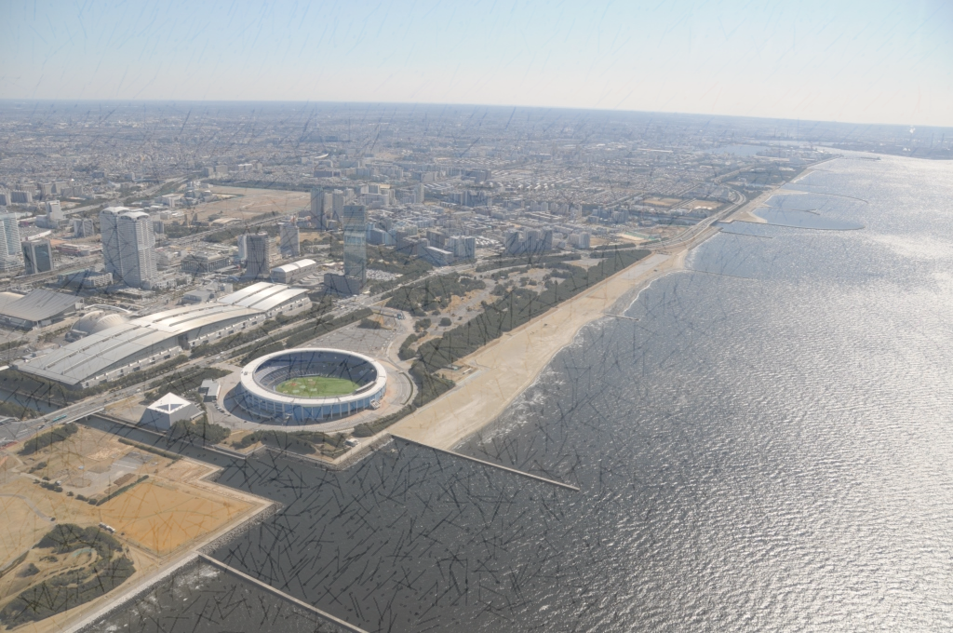




千葉市におけるスマートシティ関連の取組状況について
2020年8月

Slide 2

スマートシティに関連する主な取組み
項目 |  | 主な取組み
１ | 新型コロナウイルス感染拡大防止を契機として | ちばしチェンジ宣言！を発出（Ｐ２） インターネット事前申請者のファストレーン設置（Ｐ３） 窓口混雑状況のYoutube配信（Ｐ３）
２ | 「時間を返す」市民サービスの実現 | ワンストップ窓口の設置（Ｐ４） 地図情報のネット公開（Ｐ５）
３ | 市民全員参加のまちづくり | ツイッタ―版市長との対話会（Ｐ６) 市民協働プラットフォーム「ちばレポ」（Ｐ７) ちばシティポイント（Ｐ８)
４ | 国家戦略特区等を活用した実証など | シェアリングエコノミーの活用推進（ｼｪｱｻｲｸﾙ等）（Ｐ９） ドローンによる宅配等（Ｐ１０） 都市部におけるオンライン服薬指導の実施（Ｐ１１） 自動運転モビリティ（Ｐ１２～Ｐ１４）
５ | スマート農業の実証 | 栽培環境測定等（Ｐ１５）
６ | その他 | オンライン動物園（Ｐ１６） スマートグラスを使った遠隔授業（動物公園）（Ｐ１７） Amazonほしい物リストの活用による調達（Ｐ１８） 走る防犯カメラ（ごみ収集車のドラレコ映像を県警提供） （Ｐ１９）
✔
✔
✔
✔
✔
✔
✔
✔
✔
✔
✔
✔
✔
✔
✔
✔
✔

Slide 3


新型コロナウイルス感染拡大防止を契機として
ちばしチェンジ宣言！を発出（令和2年3月31日）
新型コロナウイルスの感染拡大防止を契機に、人々の行動が制限される中でも社会経済活動を維持できる環境を整備していくため、市役所だけでなく、市民や企業等のあらゆる方々が日々の活動をより柔軟で効率的な方向へとともに変革していく「ちばしチェンジ宣言！」を発出。
Point1：市役所が変わる！
Point２：教育が変わる！
～行かなくていい、待たなくていい～
・郵送、オンラインの徹底活用！
・事前申請のファストレーン、混雑状況の
ネット配信
～やり取りは遠隔（リモート）で～
・時差出勤やテレワークのさらなる促進
・庁内会議は原則遠隔実施、説明会等の動画
配信
～市保有情報は原則公開～
・オープンデータ活用ルールの作成やデータ
の原則公開に向けた検討
・データ連携基盤を構築し、オープンデータ
の利活用促進
・ドリルパークの本格導入、学習の進捗が把握
可能に！
・コロナ禍のような一斉臨時休校等の状況でも
「学ぶ環境を保証」
⇒その環境を活用して、個別学習の充実
・保護者との連絡のデジタル化を検討
Point３：企業が変わる！
・テレワーク、IoTなどで生産性向上。
「遠隔」を常識に！
（生産性向上へ、”千葉市型”ハンズオン支援
の強化）
⇒通勤時間・移動時間を「生産時間」に
【公開ＵＲＬ】https://www.city.chiba.jp/sogoseisaku/sogoseisaku/kikaku/change-sengen.html
2

Slide 4
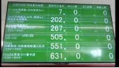
新型コロナウイルス感染拡大防止を契機として
インターネット事前申請者のファストレーン設置
住民異動届のインターネット事前申請（※）を行った方が、区役所窓口に来庁して届出の手続きを行う際に、優先的に受付窓口で呼び出しを行う「ファストレーン」を設置。
（※）インターネット事前申請を行うことで、来庁時に届出書に必要事項を記載することなく、署名のみ
で手続きが完了するため、窓口滞在時間を短縮する取組みの一つとして実施。
【開始日】令和２年４月１２日の窓口受付分から
【実施場所】各区役所 市民総合窓口課
窓口混雑状況のYoutube配信
窓口混雑緩和のため、各区役所の市民総合窓口課の呼び出し状況をYouTubeでライブ配信。
その場にいなくとも呼び出し状況を把握でき、待ち時間の有効活用や区役所待合スペースの混雑緩和に貢献。
【開始月】令和２年４月１日（中央区役所から順次、各区で実施）
【公開ＵＲＬ】
https://www.city.chiba.jp/shimin/shimin/kusei/
2020referencenumberyoutube.html
3
Youtubeでのライブ配信画面

Slide 5
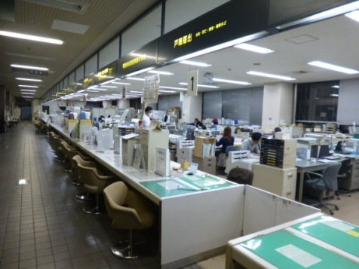
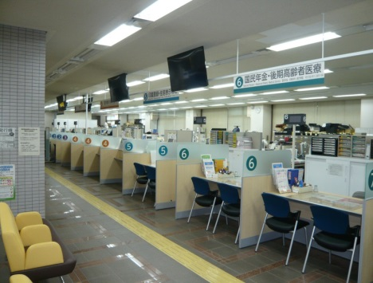
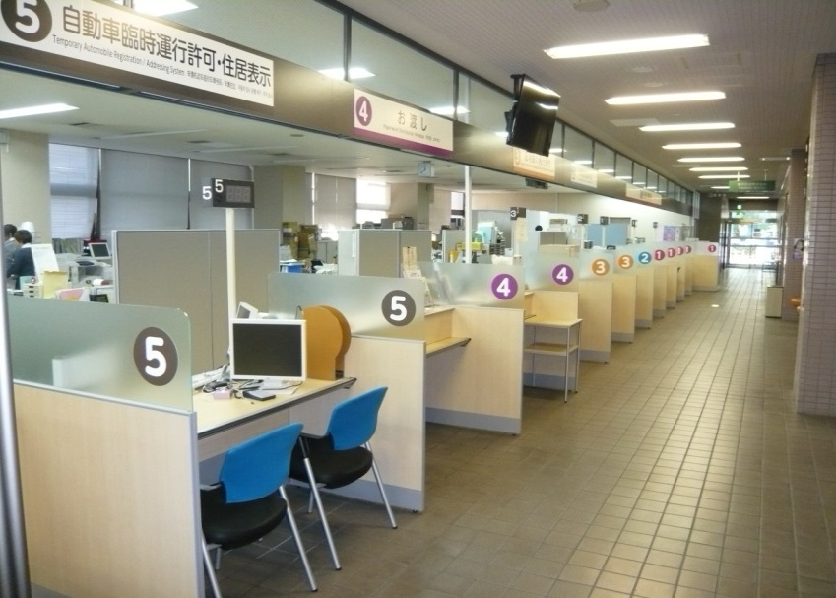
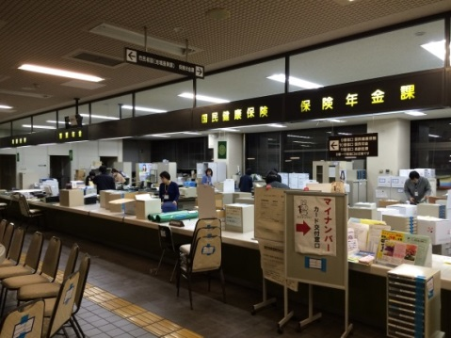
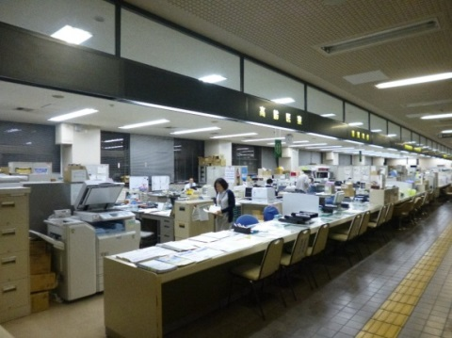
「時間を返す」市民サービスの実現
ワンストップ窓口の設置
区役所窓口改革として、①滞在時間が最少、②来庁せずとも手続が完了、③必要な手続を一括で申請できる窓口を目指し、平成２９年１月にワンストップ窓口を開設。（フロント窓口のワンストップ化）
Before
After
市民課
こども家庭課
市民総合窓口課
住所変更、戸籍の届出、 証明書交付、マイナンバーなど
児童手当、子ども医療費助成 など
手続窓口
を集約
保険年金課
健康課
国民健康保険、国民年金、 後期高齢者医療制度など
がん検診、出生通知書など
✔
他にも、建築物を建てる際に必要な情報（用途地域や建築制限、道路の状況等）もワンストップで提供する「建築関連総合窓口」を平成２９年７月に開設！
4
Notes:
【補足】
・千葉市には行政区が６つありますが、平成４年の政令市移行以来、６区の運用を続けてきた結果、人的リソースの重複投資や、運用の微妙なズレが生じており、様々な事務においてムダが生じる状況となっていた
・こうした状況を改善するため、平成２５年度から区役所業務の現状業務調査を行い、事務のムダを洗い出すとともに、ライフイベントにかかる手続きのワンストップ化を行う「総合窓口」を作るとともに、郵送請求等の事務を集約する「区政事務センター」を設置し、事務の見直しを図ることとした。
・本市が設置した総合窓口は、６区に１つずつ配置しており、転入・出生といったライフイベントを契機に行う必要がある複数の手続きを、１つの窓口で処理できるようにしたもの。
・こうすることにより、区役所利用者（＝主に市民）は、いくつもの窓口を回る必要がなくなりましたし、総合窓口自体のレイアウトも見直し、サイン表示等を分かりやすいものに変更するなど、市民サービスの向上に寄与するものと考えている。

Slide 6
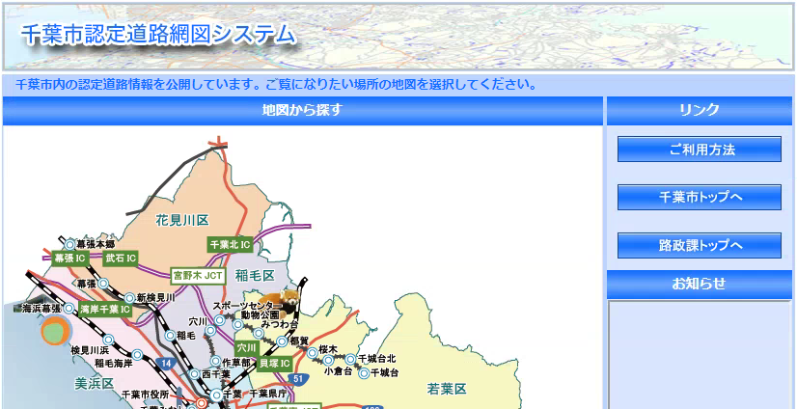
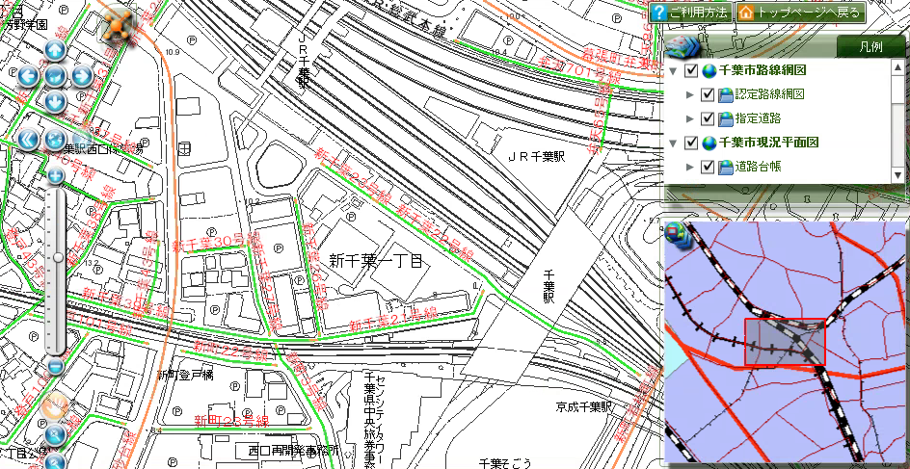
「時間を返す」市民サービスの実現
地図情報のネット公開
千葉市が管理する道路の名称や幅員に関する情報提供を、窓口閲覧のみからインターネットを介しての提供を追加！市役所へ足を運ばなくとも、会社や家からいつでも簡単に閲覧・印刷が可能なサービスを提供。
年間1,300時間返す
（H25→H28：1,700件減）
⇒社会価値としては、
年間3,000千円の増！
参考：職員負担も…
窓口申請減×5分/件減
5

Slide 7
市民全員参加のまちづくり
ツイッター版市長との対話会
普段は意見を聴く機会が少ない若年層からの意見や提案を
得るため、多くの若者が利用するツイッターを利用した
ツイッター版市長との対話会を2010年度から開催。
１ これまでの実績
２ 参加者の年齢層（アンケート結果）
2010年度～2019年度後期
開催回数： 20回
延べ参加者数： 4,696人
総ツイート数：11,496件※
※市長のツイートを含む
50歳未満が約７割
※リアル対話会は、50歳未満が約３割
３ これまでに実施した主なテーマ
「2019年度予算とこれからの千葉市」
「千葉市のまちづくりの方向性」
「千葉市のルーツ」
「防災対策と市役所本庁舎のあり方」
「こども施策」
6

Slide 8
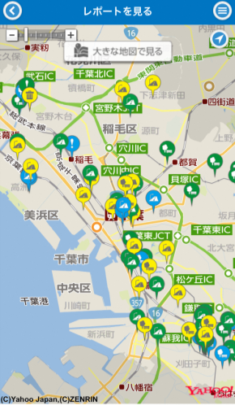


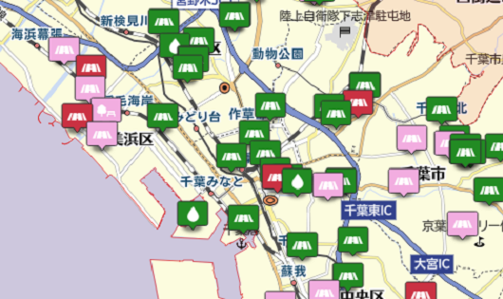
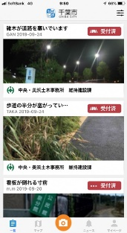
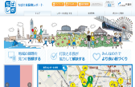

市民全員参加のまちづくり
市民協働プラットフォーム「ちばレポ」
地域で起きている様々な課題（道路が傷んでいる、公園の遊具が壊れているといった地域での困った課題。）を、スマホ等を使って市民がレポートすることで、市民と市、市民と市民の間で課題を共有し、合理的・効率的に解決することを目指す仕組み。
※平成26年9月から運用開始
【登録者数】６，４８４人 【レポート数】１４，０１１件
・受付から７日で約５割、 ３０日で約８割対応完了
・全体の約９割が対応済（令和２年５月末現在）
１
市民による
課題発見
２
市民による
レポート
3
Web公開
4
市民の力を
発揮できる課題
市民が解決
ベンチが
壊れている
市役所でなければ
できない課題
市役所が解決
7

Slide 9

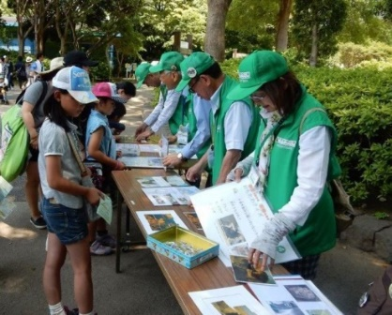
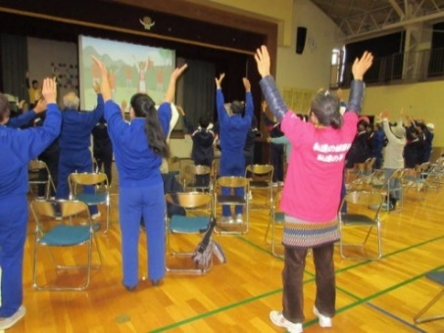
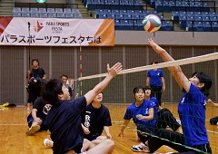
市民全員参加のまちづくり
（愛称：ちばポ）
対象の活動を行った参加者に対して、ポイントを付与
（令和２年３月末現在）
ボランティア関連活動
（６６事業）
○市施設ボランティア
○ちばレポサポーター活動
○各種ボランティア講座 など
健康維持・増進活動
（２２事業）
○ウォーキング
○スポーツ施設利用
○市民健康づくり大会 など
市の推進する施策等
（２１事業）
○パラスポーツ応援イベント
○ＷＥＢアンケート
○上級救命講習 など
参加状況 （令和２年３月末現在）
【総参加者数】 約２３，０００人（エントリー数）
【総発行ポイント数】 約８００万ポイント（千葉市発行分）

Slide 10










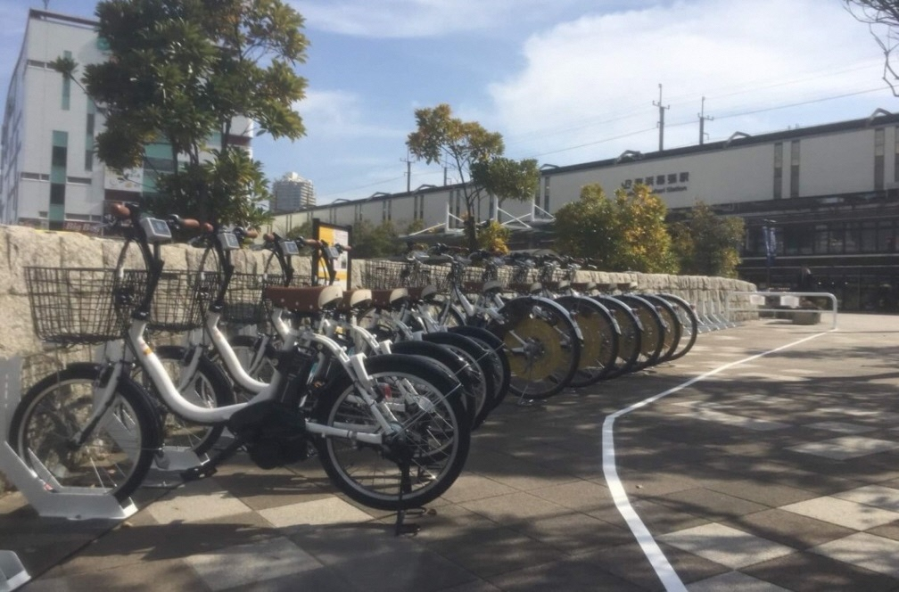

国家戦略特区等を活用した実証など
シェアリングエコノミーの活用推進（シェアサイクル等）
人口減少社会における地域課題解決の手法として、また、新たな地域共助の仕組みを充実させるものとして期待できることなどから、シェアリングエコノミーの活用を推進。
空間のシェア
【目指す姿】
多様な宿泊・観光需要に
対応できる環境
地域共助の充実
共生社会の進展
スキルのシェア
モノのシェア
移動のシェア
お金のシェア
シェアサイクル事業（2020.2～2025.3）
・民間資金を活用し、行政は税金投入しない事業モデル
・実証実験を経て、2020年2月から本格実施
・鉄道高架下にステーションを設置するなど、民間と連携し、土地を有効的に活用
【実証地域】
千葉都心エリア・幕張新都心エリア・
その他のエリア（蘇我臨海部など）
【ステーション数】
約250か所
【累計利用回数】
50万回以上

Slide 11
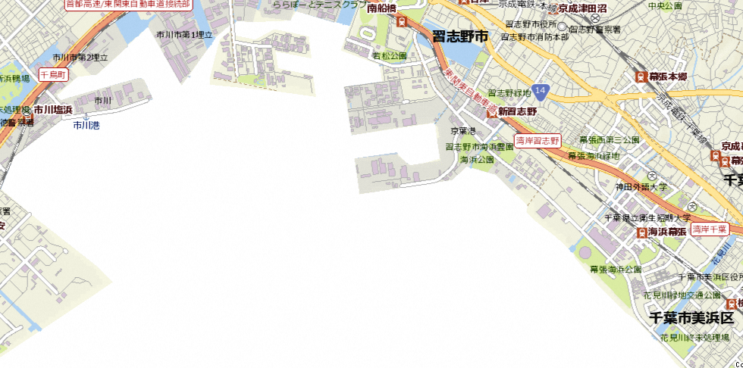
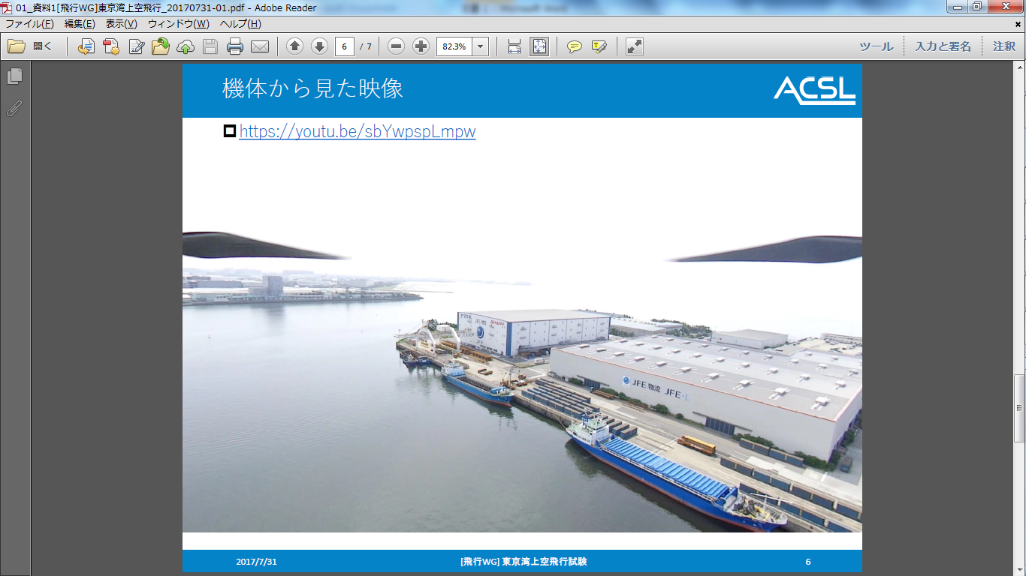
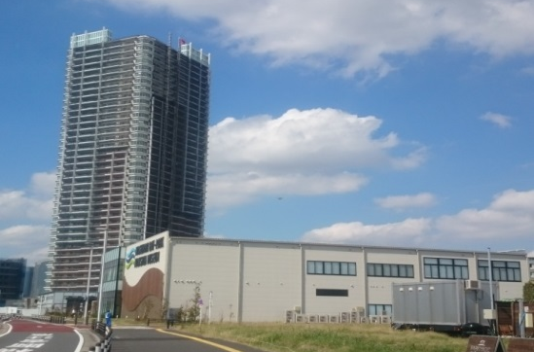
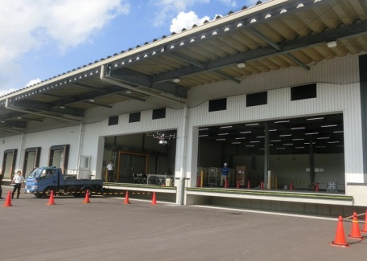
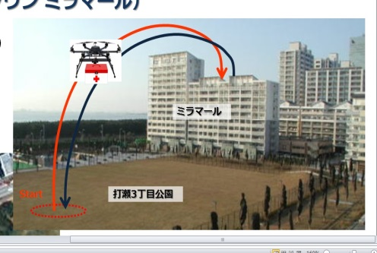
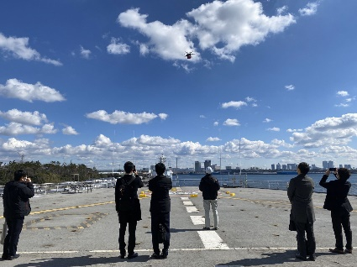
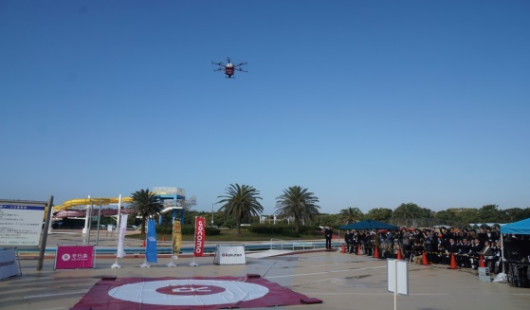
国家戦略特区等を活用した実証など
ドローン宅配実証実験
先陣を切って｢都市型｣ドローン宅配の社会実装を目指す
【2016～2019年度】様々な実証実験を実施
2017/6 飛行WGによる実証実験
（往復12km海上飛行）※目視内
2018/9 千葉市・飛行WG・物流WGによる
実証実験（物流倉庫での非GPS-GPS切替）
※実証は千葉市内の市場にて実施
2018/10 宅配ポートWGによるデモ飛行
（マンション住戸までの個宅配送）
公園上空
道路上空
私有地上空
2020/2 レベル3での東京湾上空
実証実験（片道約6km)
※目視外、補助者なし
海上上空
幕張新都心
エリア
道路橋横断
JR鉄道橋横断
河川上空
2016/4 分科会におけるデモ飛行
＠幕張新都心（自律飛行での物資搬送）
※目視内
2016/11 分科会におけるデモ飛行
＠稲毛海浜公園（アプリによる注文、
LTE遠隔制御、海上飛行）※目視内
花見川

Slide 12

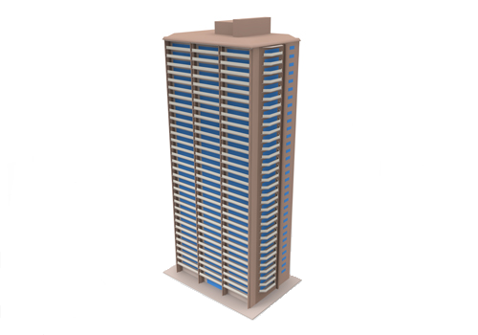
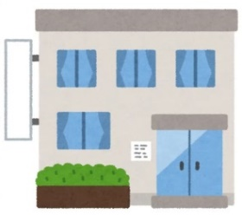











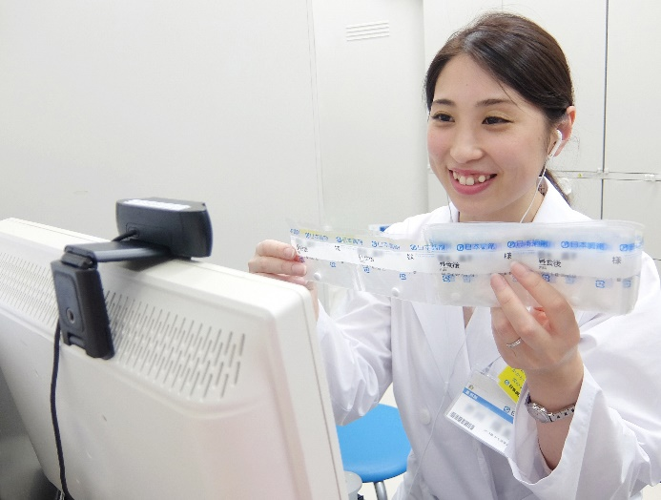
国家戦略特区等を活用した実証など
都市部におけるオンライン服薬指導の実施
実施目的
○対面診療を補完するオンライン診療の活用し、診療～服薬指導､薬の授受までの
「一気通貫」のオンライン医療を実現する。
○就業者・子育て世帯・高齢者等において、生活の利便性向上とともに、医療機関
や薬局での待ち時間時間解消を図る。
○○クリニック
①オンライン診療
③オンライン服薬指導
『都市部』における
就業者･子育て世帯など
②特定処方箋の送付
④郵送・配送
オンライン服薬指導の主な実施要件
・対象となる患者は、千葉市内に居住する方のみ
・対面以外の方法で診療が行われた場合のみ、オンライン
服薬指導が可能（対面診療の場合は不可）
・実施できる薬局は、市の登録を受けた千葉市内の薬局のみ
2019年12月26日
日本調剤椿森薬局(千葉市中央区)において､千葉市内居住の患者に対し
オンライン服薬指導が実施されました（都市部では全国初）
画像：日本調剤株式会社より提供

Slide 13

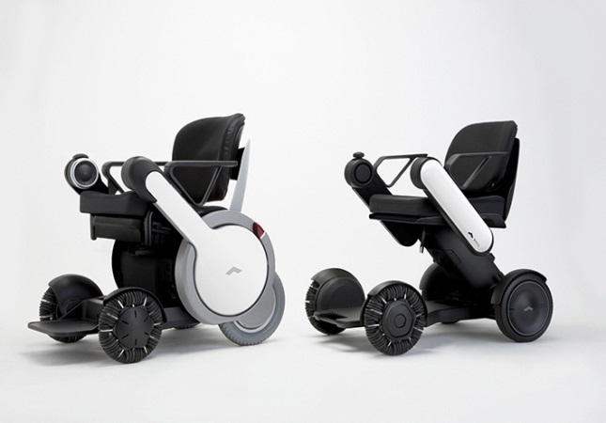
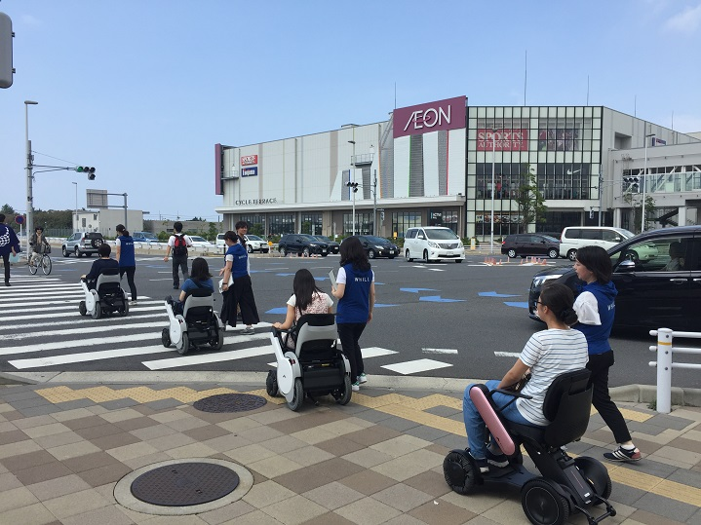
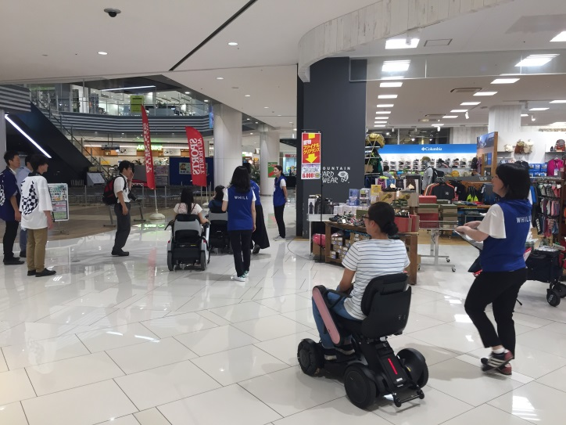
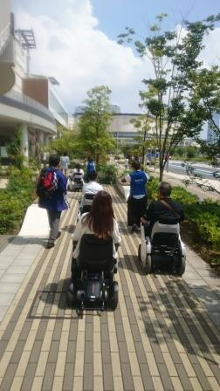
国家戦略特区等を活用した実証など
提案２ モビリティの導入
自動運転モビリティ（次世代モビリティの試乗体験①）
○実施日時：2017年8月6日
○実施主体：千葉市、WHILL（オリパラ３年前イベント）
○走行車両：WHILL（Model A･C）
○実証内容：一般客を対象としたパーソナルモビリティの試乗体験ツアー
を実施（４台の隊列走行）

Slide 14
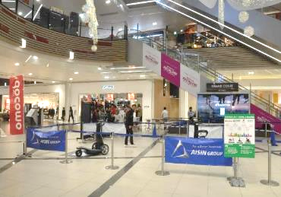
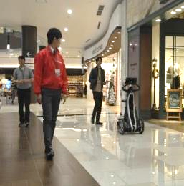
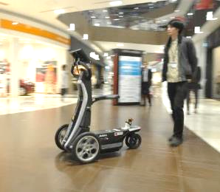
国家戦略特区等を活用した実証など
自動運転モビリティ（次世代モビリティの試乗体験②）
○実施日時：2019年12月10日～12日
○実施主体：NTTドコモ（技術協力：アイシン精機、千葉大学）
○走行車両：ILY-Ai（次世代パーソナルモビリティ）
○実証内容：ショッピングモール（屋内）での自律走行
非GPS環境下での位置測位の精度検証
乗り捨てを想定した無人回収、カメラ認証による不審物検知
※その他、WHILL（電動車いす）を活用した市民向け個宅リースや来街者向け
シェアリングサービスを実施（2019.10～11）

Slide 15
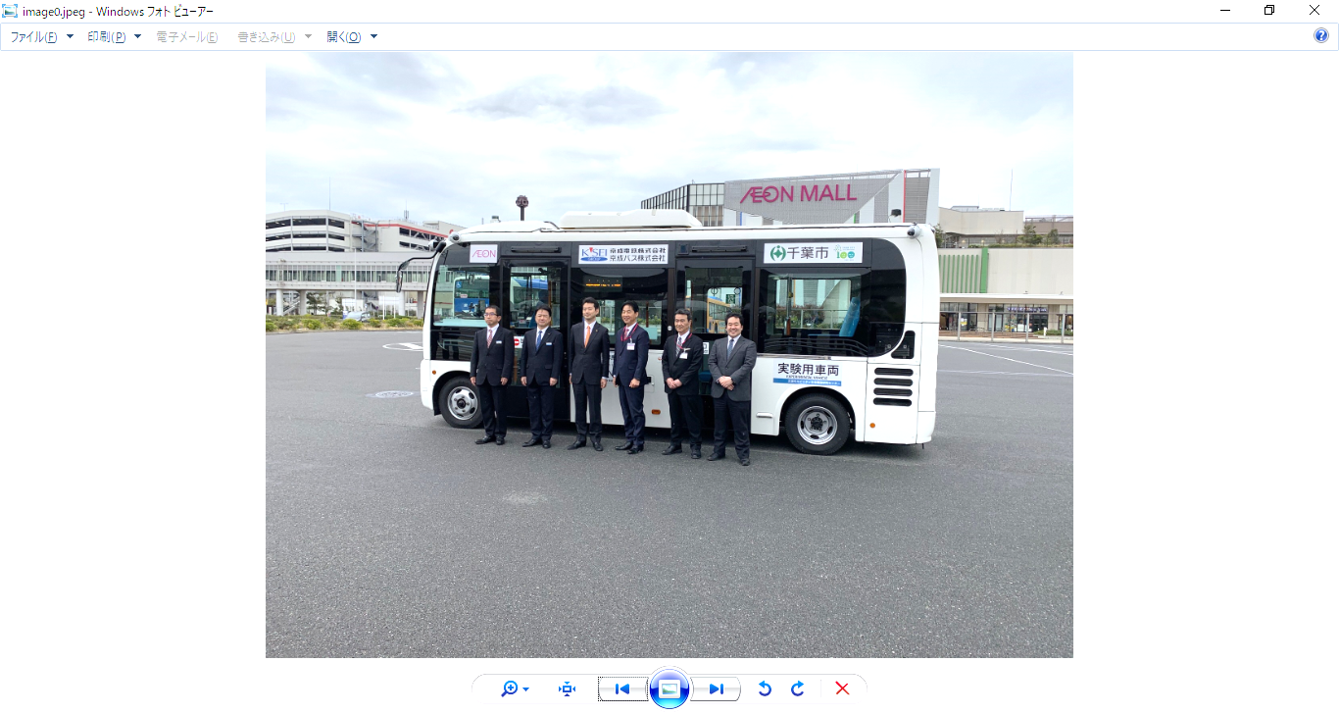
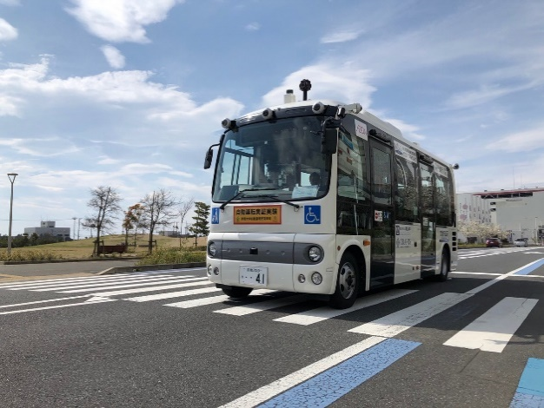
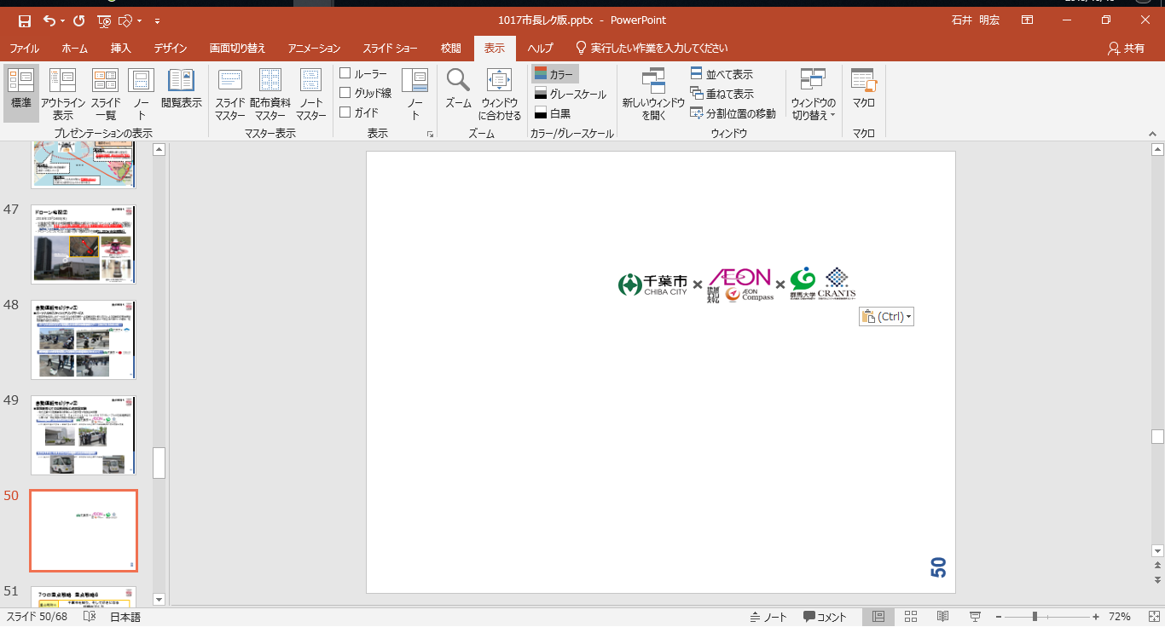
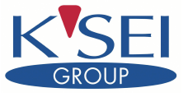
国家戦略特区等を活用した実証など
自動運転モビリティ（自動運転バスの公道実証実験）
・地域の交通事業者、企業と共同により、公道での自動運転バス実証実験を実施
試乗体験実施日時
2020年3月23日(月)～27日(金)
走行経路
イオンモール幕張新都心の周回コース
（約1.6㎞、左回り）
走行車両概要
日野 ロングボデーベース １台
乗車定員 ： 11人 最高速度： 30㎞/h（実証実験中）
実証実験概要
・地域のバス事業者（京成バス）が運用者として実施
14

Slide 16
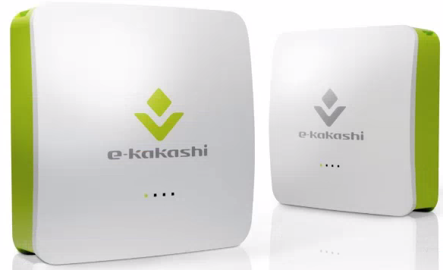
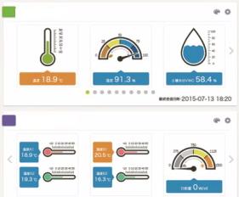

スマート農業の実証
栽培環境測定システムの実証
農業者の高齢化や後継者不足による担い手不足や、農作業における省力化、新規就農者への栽培技術力の継承等の課題の一環として、ＩＣＴを活用した栽培環境測定システム「ｅ－ｋａｋａｓｈｉ」の実証を実施。栽培データや栽培環境管理のノウハウを生産者へ提供し、生産性の向上や省力化を図る。
【実証期間】
平成３０年１０月１９日～令和元年７月３１日
【実証場所】
千葉市農政センター
【実証内容】
・測定データ（温湿度・日射量・地温等）の蓄積・分析
・分析結果（収穫適期や病害虫発生環境リスク）の
市や市内生産者への通知（スマートフォンやPC等）
e-kakashiのハードウェア
【出典】e-kakashi製品カタログ
他にも、平成３０年１月にＮＴＴ東日本（株）と締結した協定に基づき、光回線を利用した「ｅ－センシング For アグリ」を活用し、イチゴ栽培温室で温度、湿度ほか２項目のデータを自動収集する実証実験を実施。
収集したデータを可視化表示
【出典】e-kakashi製品カタログ
15

Slide 17
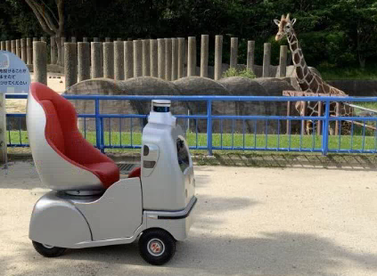
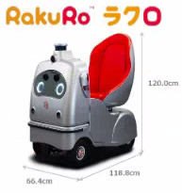
その他
オンライン動物園
新型コロナウイルス感染拡大防止のため臨時休園していた千葉市動物公園で、自動運転ロボットで園内の様子をライブ配信する「オンライン動物園」を開催。パソコンやスマートフォンから、園内の様子を観覧できるだけでなく、遠隔でロボットを操作できる取組みも実施。
【実施日】 令和２年５月１７日（日）
【実証場所】千葉市動物公園 草原ゾーン (１周約350m)
【実証内容】
・自動運転ロボ「RakuRo（ラクロ）」の自動走行による
リアルタイム映像と動物ガイドをライブ配信。
・「RakuRo（ラクロ）」の遠隔操縦（体験時間：１分）
【実施主体】（株）ZMP
実際に「RakuRO（ラクロ）」に乗って、動物の解説を聞きながら園内を周回する体験会も開催。「オンライン動物園」で走行したルートからのビューを実体験できる。
※自動運転のため、発進や停止等の運転操作は不要。
【実施日】令和２年６月20日・21日・27日
16

Slide 18
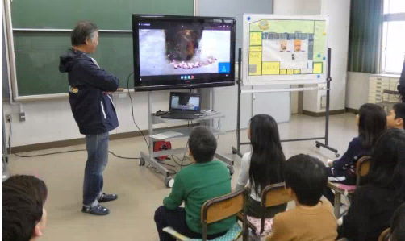
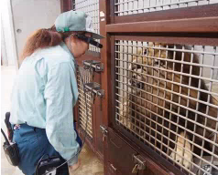
その他
スマートグラスを使った遠隔授業（動物公園）
千葉市動物公園と小学校を中継システムで結んだ遠隔授業を実施。カメラやマイクなどが付いた「スマートグラス」を動物公園の飼育員が装着し、ライオンの飼育風景やエサを食べている様子を中継。普段見ることのできない動物園の裏側を学習できる機会を提供。
【実施日】
令和元年11月27日
【対象校】
源小学校（4年生）
【協力企業】
Dynabook（株）
市内の小学校にて４年生３０人を対象に遠隔授業を実施
中継風景（イメージ）
17

Slide 19
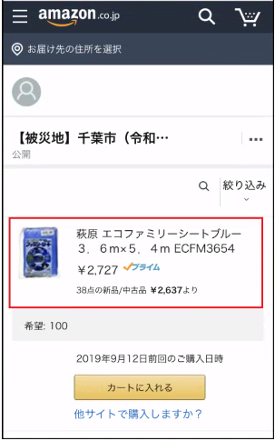

その他
Amazonほしい物リストの活用による調達
令和元年９月の台風被害に伴う被災者支援を目的に、Amazonほしい物リストを活用し、寄付をお願いしたい物資を明示。１日で目標数を上回る寄付の申し出を受けた。
その後、他分野でも、ほしい物リストを活用した寄付申し出の受付を実施。
【活用事例】
○令和元年台風１５号の被害に伴う支援物資の寄
付を募るために活用
○児童養護施設や乳児院の子どもたちにクリスマスプレ
ゼントとして、図鑑やおもちゃ等の寄付を募るために活用
○動物公園にて、動物の住環境の改善や園の新たな取り組
みなどに必要な物品の寄付を募るために活用
画面イメージ
18

Slide 20
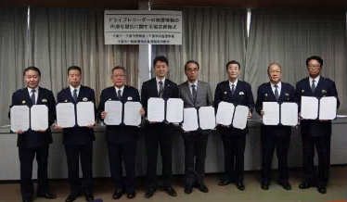
その他
走る防犯カメラ（ごみ収集車のドラレコ映像を県警提供）
ごみ収集車に搭載されたドライブレコーダーの映像を捜査資料として県警に提供する協定を、県警・千葉市一般廃棄物収集運搬協同組合と締結。
同組合のごみ収集車（115台）の９割にドライブレコーダーが搭載されており、市内を走行するごみ収集車が「走る防犯カメラ」としての役割も担い、犯罪捜査や抑止に貢献。
【協定締結日】 令和２年１月９日
19

Slide 21
スマートシティの推進体制
R２年４月 未来都市戦略部及びスマートシティ推進課を新設
ＡⅠやⅠｏＴ等の先端技術の活用により、将来にわたり持続可能な都市経営を目指すとともに、未来のまちづくりを推進する。
R２～R３年度 「（仮称）スマートシティ推進プラン」を策定
人口減少・少子高齢化の進展を踏まえ、先端技術を活用して地域課題を解決し、市民生活の質の向上を図るとともに、持続可能なまちづくりを推進するため、プランを策定する。
R２～R３年度 スマートシティ推進体制の構築検討
社会全体のスマート化を推進するための体制構築に向けて、検討する。
20

